Slide 1
의료용 PACS 데이터
Auto labeling
프로젝트
<중간보고>
▶ 팀명 : 소나기
▷ 팀원 : 김대형 2018112135
▷ 팀원 : 유지훈 2016113519
▷ 팀원 : 이진수 2016112250
▷ 팀원 : 이충환 2016112259

Slide 2
0
목차
1
프로젝트의
수행 내용
2
웹 구현과 서비스
3
Slic, Auto labeler 구현
4
마무리
1-1. 프로젝트 정의
1-2. 전반적인 수행내용
1-3. 소통 방식 및 도구
2-1. 웹시스템 구축과 구현
2-2. 웹서비스 제공(1)
2-3. 웹서비스 제공(2)
2-4. 웹서비스 제공(3)
3-1. Slic labeler
3-2. autolabel 구현을 위한
사전작업
3-3. VGG image Annotator과
CVAT 활용
4-1. 목표 및 마무리

Slide 3
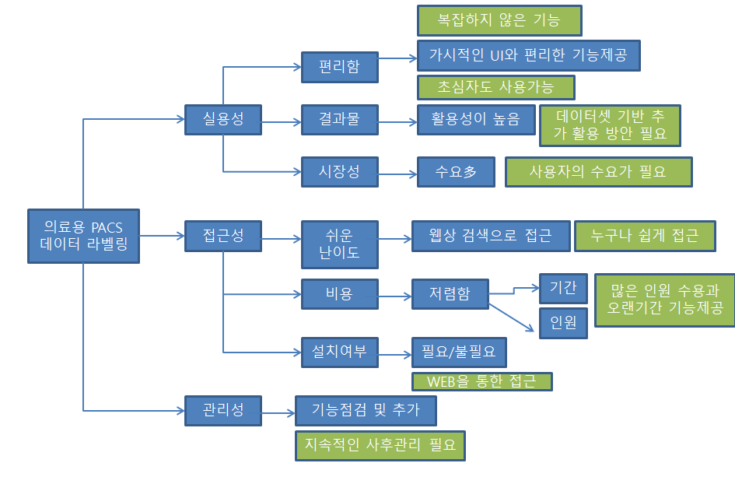
1
프로젝트의 수행 내용
1-1. 프로젝트 정의
의료용 PACS 데이터 라벨링 이란 목표를
수행하기 위하여 아래와 같은 마인드맵을
만들어 기준과 기능들의 필요성을 따진 뒤
오른쪽과 같은 내용을 팀 단위로 수행하였습니다.
팀단위 수행 내용 목록
Slic superpixel algorith을 이용한 라벨링 응용프로그램 개발 (진행중) 2. CVAT 및 AWS를 이용한 웹사이트 개발 (진행중) 3. Keras의 ImageDataGenerator함수를 사용해 학습 데이터셋 수집 4. VGG image Annotator과 CVAT을 사용해 head와 heart라벨링 데이터 제작 Mask R-cnn을 활용해 head와 heart 오토라벨링 모델 개발 (진행중) 6. Slack을 활용한 멘토님과 의견교환 및 계획 수립

Slide 4

1
프로젝트의 수행 내용
1-2. 전반적인 수행내용
팀원 별 수행내용
(1) 개 x-ray 데이터 수집 및 Keras 모델을 이용한 데이터 수집 | (2) 웹사이트 개발 및 연동서비스 구현 및 코드 개발
(3) Mask R-CNN을 활용하여 X-ray 사진에서 원하는 클래스를 구현하기 위한 오토 라벨링 모델 프로토타입을 제작 | (4) VGG image annotator과 CVAT을 사용해 class 라벨링 데이터 제작
프로젝트 구현을 위한 기능, 파트를 구분한 뒤 원하는 결과물을 얻을 수 있도록 영역별로 분배해 진행하였습니다.
프로젝트 진행 과정 중 크게
데이터 조사 및 keras모델을 활용한 데이터 수집
웹 사이트 개발 및 연동서비스 구현 및 코드 개발
Mask R-CNN을 활용한 오토 라벨링 프로토타입 제작
VGG , CVAT등을 사용하여 class 라벨링 데이터 제작
의 역할을 수행했습니다.

Slide 5
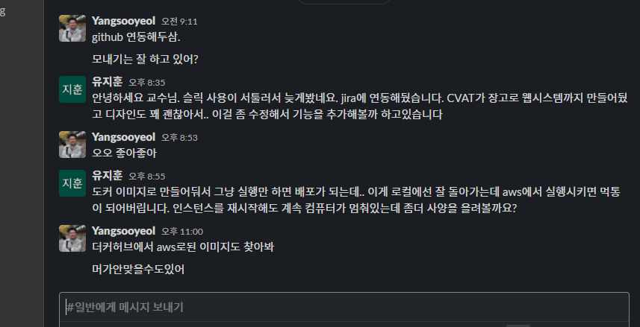
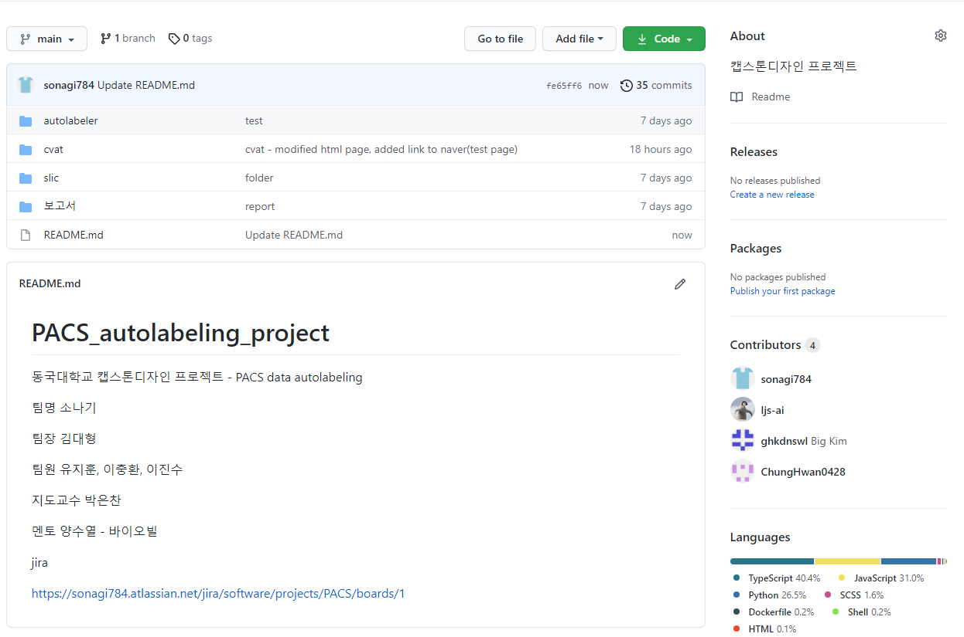
1
프로젝트의 수행 내용
1-3. 소통 방식 및 도구
팀 수행내용
Jira software, Confluence를 통하여 담당 업무를 분배하고 프로젝트 진행상황을 파악 했습니다.
Github 를 활용해 코드 및 주석을 공유함으로써 막히는 부분을 공동으로 해결할 수 있도록 하였습니다.
팀원과 멘토님 간 소통을 위한 수단으로써 slack을 이용하여 멘토님의 의견을 듣고 과제를 수행 하면서 생긴 문제들에 대한 질문들을 바로 해결할 수 있도록 했습니다.

Slide 6

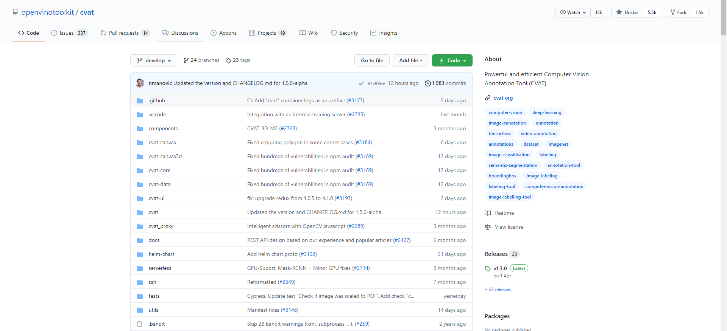
2
웹 구현과 서비스
2-1. 웹 시스템 구축과 구현
데이터 라벨링 백엔드 시스템 구축
openCV기반 기존 데이터 라벨러
다양한 라벨링 기능 제공 (rectangle, polygon, polyline, point, cuboid)

Slide 7
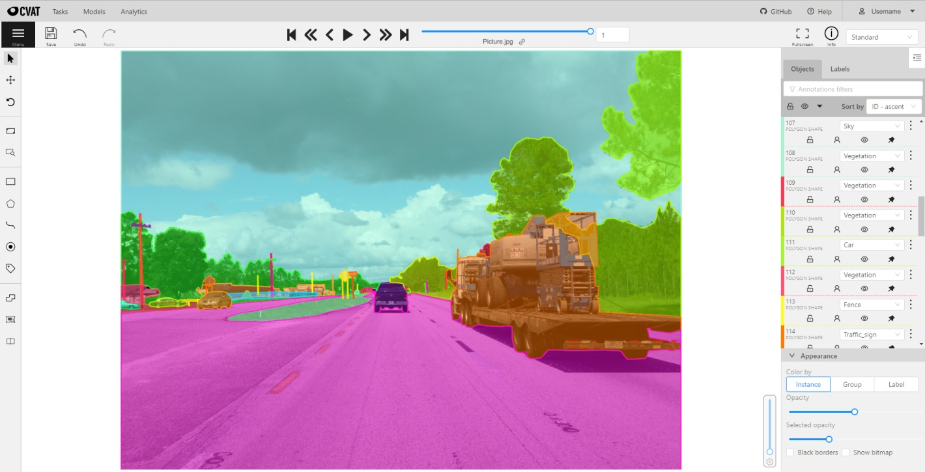
2
웹 구현과 서비스
2-2. 웹 서비스 제공 (1)
웹 사이트
웹 시스템 (Django) 구축
React로 웹 에디터 개발
다양한 라벨링 기능 지원(rectangle, polygon, polyline, point, cuboid)
1) nginX 웹 서버
2) 객체-관계형 데이터베이스 관리시스템인 PostgreSQL
3) Django 웹 어플케이션 프레임워크
Concrete
Grey

Slide 8
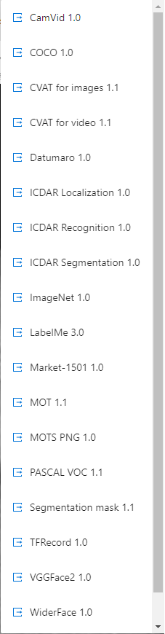
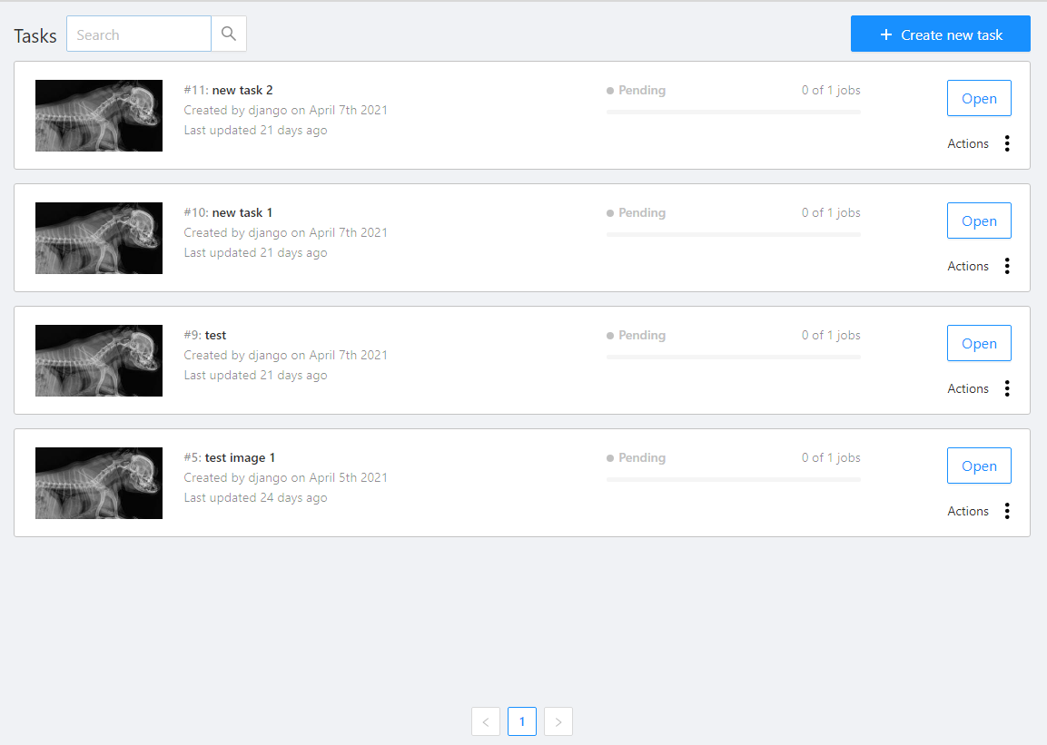
2
웹 구현과 서비스
2-3. 웹 서비스 제공 (2)
CVAT 예시
필요한 형식에 맞게 다양한 포맷으로 Export
웹에서 작업 가능
서버에 작업물을 저장해서 이전에 작업한 것들을 불러와서 사용 가능
Concrete
Grey

Slide 9
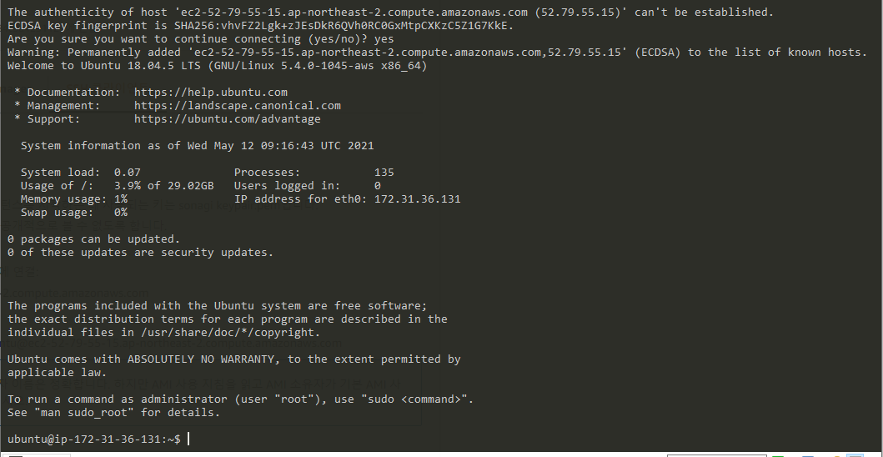
2
웹 구현과 서비스
2-4. 웹 서비스 제공 (3)
Docker contatiner, AWS EC2
Docker container를 이용해서 시스템 환경 구축
AWS EC2를 통한 클라우드 서버 제공 예정
Concrete
Grey

Slide 10
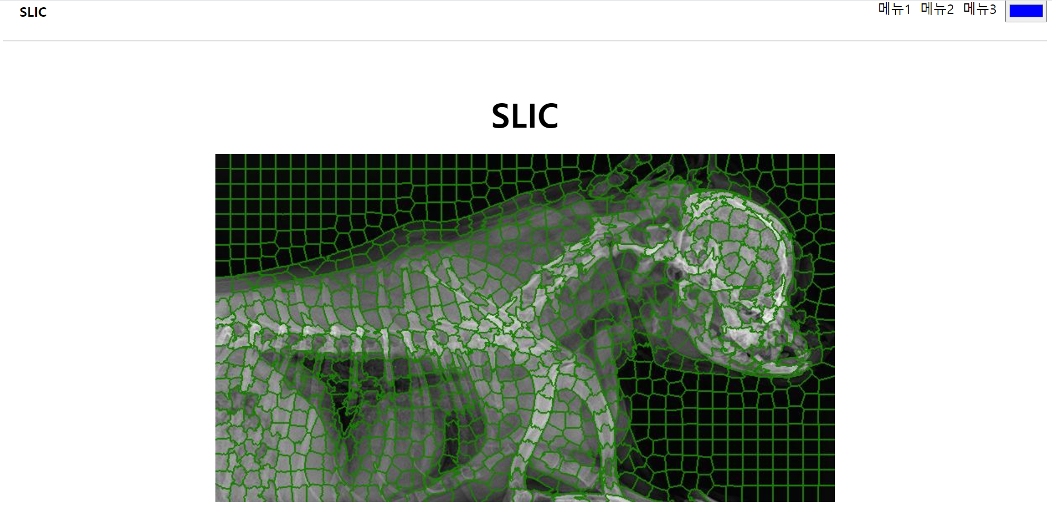
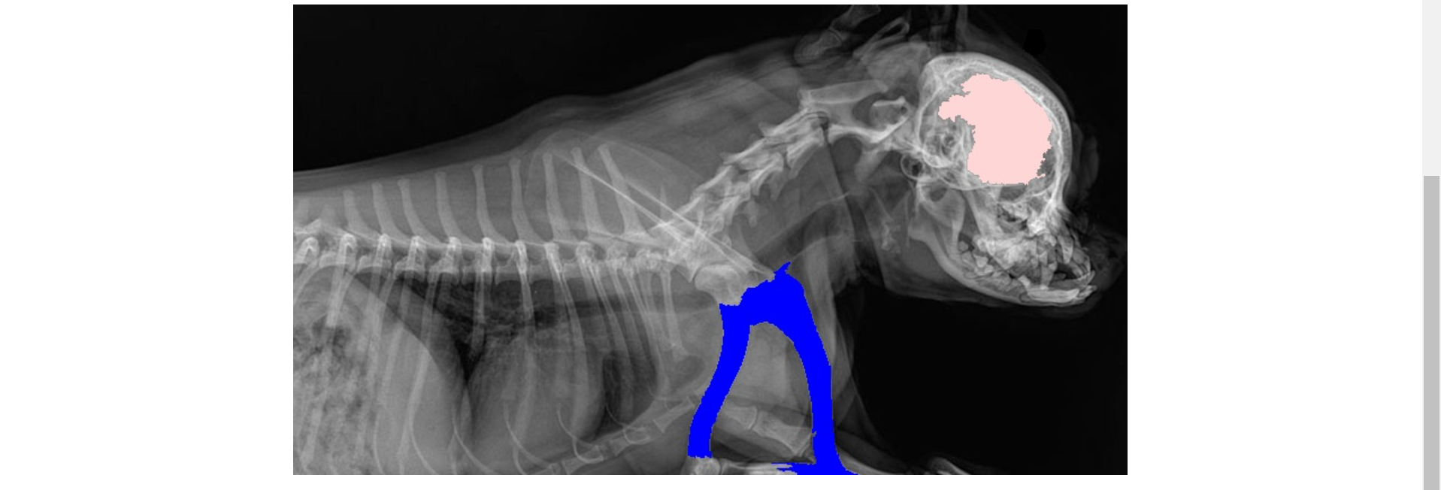
3
Slic, Auto labeler 구현
3-1. Slic labeler
SLIC 라벨러 프로토타입
이미지에서 인접한 픽셀들 중 유사한 특성을 가지는 영역끼리 나누고, 일정한 형태의 슈퍼픽셀로 분할 하는 알고리즘
이미지에서 모든 픽셀을 하나씩 보는 것이 아닌 비슷한 부분을 한 덩어리로 보는 것
Slic 알고리즘을 이용해서 라벨링 과정에서 비슷한 영역은 한번의 클릭으로 라벨링을 진행해서 편의성 제공

Slide 11
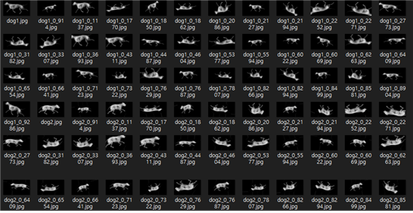
3
Slic, Auto labeler 구현
3-2. Autolabel 구현을 위한 사전작업
데이터셋 확보와 확장 작업
전북대학교 수의대 교수님과의 부분적인 협업을
통한 전문적인 X-ray (DCM) 파일은 확보하였고 추후
PACS 데이터의 적합성을 따지는데 조언과
라벨링 하고자 하는 클래스와 영역에 전문성을
확보 하고자 간단한 의학적 지식에 대한 학습을 진행.
모델을 만들 데이터 셋을 확보하기위해 인터넷
플랫폼 서칭을 통해 개 전신 X-ray 사진을 수집 한 후
학습 데이터셋과 테스트 데이터 셋으로 구분했습니다.
데이터 셋을 충분히 활용 하기 위해 Keras library의
ImageDataGenerator함수를 이용해 코드를 작성하여
수집한 데이터 셋을 약 700장 이상으로 확장시켰습니다.

Slide 12
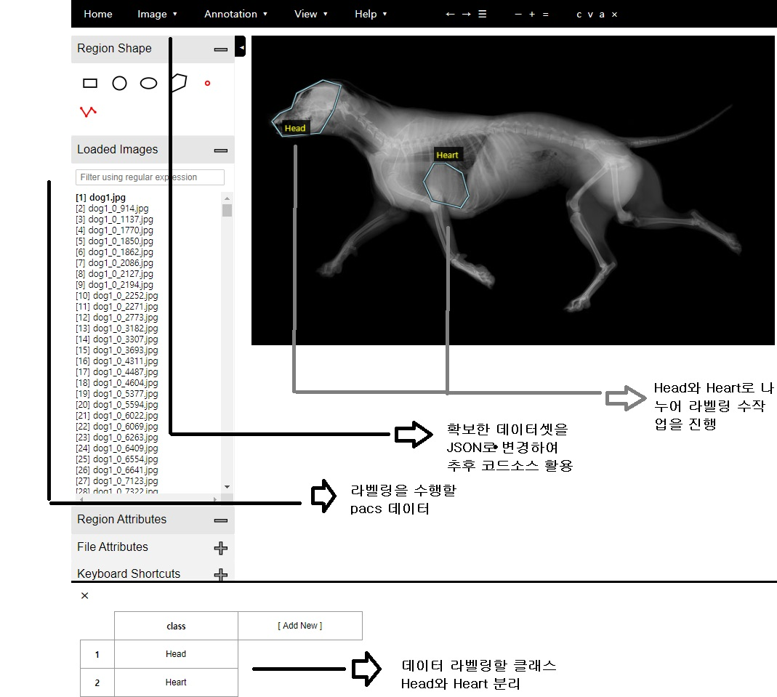
3
Slic, Auto labeler 구현
3-3. VGG image Annotator과 CVAT 활용
VGG image Annotator, CVAT을 이용한 데이터 셋 작업
VGG image Annotator과 CVAT을 사용하여
head와 heart를 라벨링하여 데이터 셋을 Mask R-CNN
모델에 활용할 수 있게 작업했습니다.
작업한 데이터셋을 JSON 파일로 Export하여
오토라벨링 모델에 활용할 vscode 로 만들었습니다.
추후 해당 vscode를 기반으로한 Mask R-CNN
모델을 제작하고 학습시킨 head, heart 에 대한 라벨링을 진행하는 프로토 타입을 제작했습니다.
현재 정교화 작업을 위한 추가 데이터셋 확보 및
추가 기능을 구현하기 위한 코드 수정중에 있습니다.
Velvet
Red

Slide 13
4
차주 계획 및 목표
4-1. 목표 및 마무리
Slic 알고리즘 이용한
라벨링 도구
오토 라벨링 모델 개발
웹 사이트
개발
라벨링 웹 사이트 릴리즈
동물 의료영상에 대한 polygon및 Slic 알고리즘라벨링 제공
라벨링 데이터를 여러 포멧으로 Export해 데이터 활용 제공
Head와 Heart 등 부분적인 오토라벨링 기능 제공
최종 목표
1단계
2단계
3단계
Slic 알고리즘을 이용한 라벨링
응용프로그램 개발
확보한 데이터셋을 이용해서
Mask-RCNN의 추가적인 학습을
통한 오토 라벨링 모델 개발
Slic 알고리즘을 이용한 라벨링 응용프로그램과 오토 라벨링 모델을 웹 사이트에서 이용 가능하도록 통합

Slide 14

THANK YOU!
감사합니다!

